Slide 1

Franciscono Enrico classe 2D Scienze Applicate

Slide 2
AVVISO!
Per permettere l'installazione delle lavagne multimediali , sono necessari gli spostamenti provvisori delle seguenti classi:
 | 1^Ora | 2^Ora | 3^Ora | 4^Ora | 5^Ora | 6^Ora
D12BIS | In laboratorio di chimica
A14 | In A6 |  | - | In C7 | In A16
A17 | In B14 |  | - |  | In C12
Franciscono Enrico classe 2D Scienze Applicate

Slide 3
Orari asseblea studentesca:
Collettivo(solo rappresentanti di indirizo e istituto)
8:00
8:50
Classi prime
Classi prime
Classi terze
9:40
Classi seconde
11:30
Classi quarte
12:20
Classi quinte
Franciscono Enrico classe 2D Scienze Applicate

Slide 4
_{Disponibilità}
_{Centro Ascolto}
(Per maggiori dettagli visitare il sito della scuola)
Franciscono Enrico classe 2D Scienze Applicate

Slide 5
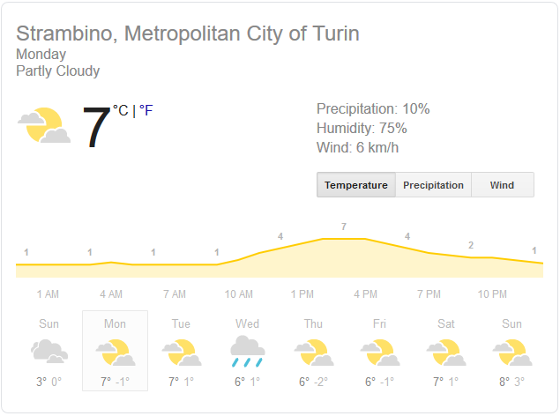
Meteo
Franciscono Enrico classe 2D Scienze Applicate

Slide 6

Spettacolo teatrale lunedì 17 dicembre 2018
Lunedì 17 dicembre 2018 alle ore 18.00 presso l’Aula Magna dell’Istituto (via Montello 20 – Caluso), la compagnia teatrale formata dagli studenti Las Máscaras si esibirà nel musical intitolato
Vite di Evita, regia e testo della prof.ssa Serenella Quarello. L’ingresso è libero e a seguire agli spettatori verrà offerto un rinfresco natalizio.
La compagnia teatrale Las Máscaras, promossa dal Progetto Lingue d’Istituto, nasce allo scopo di dare impulso allo studio delle lingue straniere anche attraverso un potente mezzo espressivo come il teatro, adattando i copioni di celebri testi scenici. La compagnia è attiva ormai da diversi anni e si è esibita presso numerosi teatri – Teatro Bonci di Cesena, Teatro Gobetti e Teatro Regio di Torino, solo per citarne alcuni – ottenendo inoltre riconoscimenti per la propria partecipazione a festival e rassegne, quali “Lingue in scena!” di Torino, “Regina Ypa”, “Ragazzi in gamba” e il “Premio E. Turroni” di Cesena. Tra le opere rappresentate dalla compagnia figurano Don Juan, El barbero de Sevilla, Frida de los colores, Frida de los dolores e Carmen y Carmen.
Franciscono Enrico classe 2D Scienze Applicate

